Slide 1
UT7.-Estructuras de Almacenamiento
Isabel Moreno

Slide 2
Generación de números aleatorios
Vamos a empezar enseñando cómo se generan números aleatorios ya que nos será de bastante utilidad para esta Unidad de Trabajo.
Los números aleatorios se utilizan con frecuencia en programación para emular el comportamiento de algún fenómeno natural, el resultado de un juego de azar o, en general, para generar cualquier valor impredecible a priori.
Se utilizará la función Math.random(): Esta función genera un número con decimales (de tipo double) en el intervalo [0 - 1), es decir, genera un número mayor o igual que 0 y menor que 1.

Slide 3
Actividad Generación de números aleatorios
Mirar Ejemplos teóricos.

Slide 4
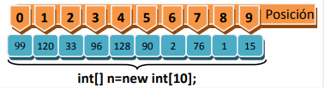
Arrays
Un array es un tipo de dato capaz de almacenar múltiples valores (de tipo primitivo u objetos).
Se compone de una serie de posiciones consecutivas en memoria.

Slide 5
Arrays unidimensionales
DECLARACIÓN:
byte[] temperaturas; o byte temperaturas[];
CREACIÓN.
temperaturas=new byte[100]; siendo 100 el valor del tamaño que asignamos al array.
INICIALIZACIÓN.
byte[] temperaturas={10,11,22,65,78,1,6,45,79};
String[] diassemana= {"Lunes", "Martes", "Miércoles", "Jueves", "Viernes", "Sábado", "Domingo"};

Slide 6
Arrays unidimensionales
Heredados de la clase Object de Java.
Métodos a aplicar:
equals: permite discernir si dos referencias son el mismo objeto.
clone: duplica un objeto
Ejemplo:
byte[] temperaturas2= temperaturas1.clone();
….if (temperaturas1.equals(temperaturas2))....

Slide 7
Actividad.
Estudiar Ejemplos Teóricos de Arrays Unidimensionales.

Slide 8
Arrays Multidimensionales o Matrices
CREACIÓN.
int[][] matriz=new int[5][8];
INICIALIZACIÓN
int[][] m1={{1,5,6},[6,2,5}};

Slide 9
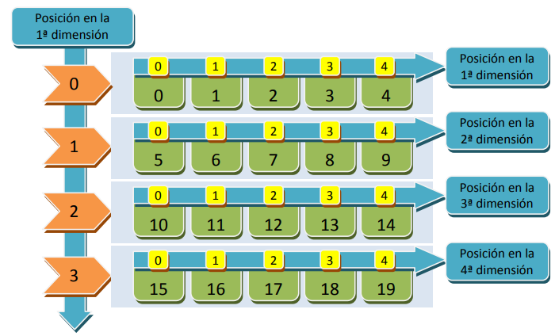
Arrays Multidimensionales o Matrices

Slide 10
Recorrido Arrays con foreach
Se utiliza para recorrer de manera más sencilla el array sin preocuparse por los límites de éste.
double [] nota={9, 7, 6,6}
for (double n : nota) { // n del tipo de dato que contiene el array
System.out.println(n ); //imprime todos los datos del array nota
}
Mirar ejemplo Teórico Foreach

Slide 11
Actividades
Realizar los ejercicios de Arrays Unidimensionales y Multidimensionales. (al menos los 10 primeros de cada uno de ellos.)

Slide 12
Cadena de caracteres
Una cadena de caracteres es un array de elementos de tipo char.
char[] nombre1={“p”,”e”,”p”,”e”}
char[] nombre2={112,101,112,101}
Las cadenas de caracteres en Java se tratan como objetos de la clase String.
Consultar la clase en la API y ver los métodos que tiene.

Slide 13
La clase StringBuffer
Los objetos de la clase String NO son modificables sino que los métodos que actúan sobre los objetos devuelven un objeto nuevo con las modificaciones realizadas.
Sin embargo, los objetos StringBuffer SÍ son modificables.
Consultar la clase en la API y mirar métodos.

